Slide 1
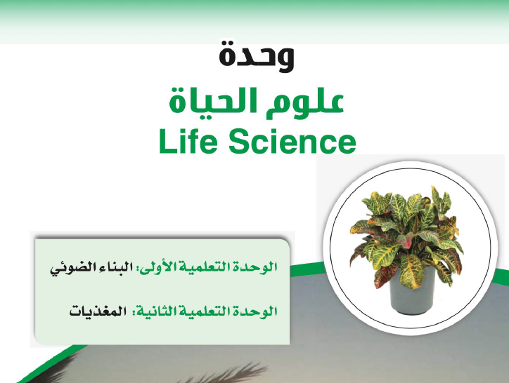

Slide 2


Slide 3
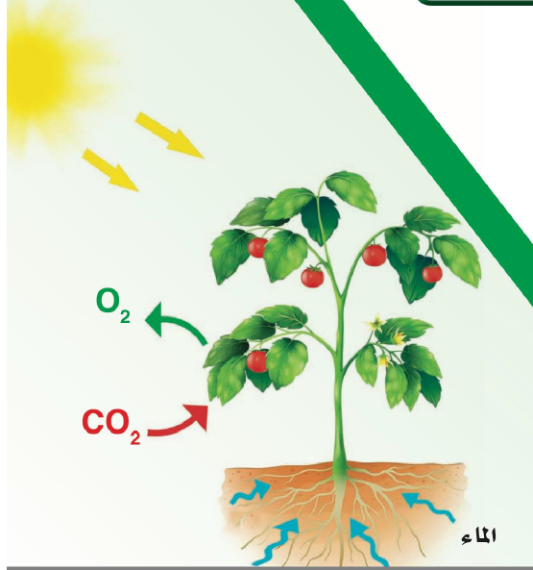

Slide 7

أساس الحياة على سطح الأرض
- تعتبر عملية البناء الضوئي
الغذاء و الأكسجين .
- عملية البناء الضوئي توفر للكائنات الحية
و لغيره من الكائنات الحية .
غذائه لنفسه
- النبات يصنع
س : علل : النبات ذو لون أخضر .
جـ : بسبب احتوائه على الصبغة الخضراء ( الكلوروفيل ) .

Slide 8
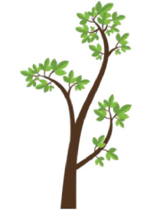
س : ما هي المكونات الأساسية التي يأخذها النبات من البيئة
لكي يعيش و ينمو ؟
جـ : 1) ضوء الشمس .
2) الماء و الأملاح المعدنية .
3) ثاني أكسيد الكربون .

Slide 9
بوضعهما في ماء يغلي لقتل المادة الحية ثم يتم وضعهما في كحول لنزع الصبغة الخضراء .
س : ما الغرض من
هذه التجربة ؟
لتوضيح أهمية CO₂ للنبات
لا يتغير لون محلول اليود .
يتكون لون أزرق داكن .
ب
لأن الورقة ب قامت بعملية البناء الضوئي و كونت مادة النشا .

Slide 10
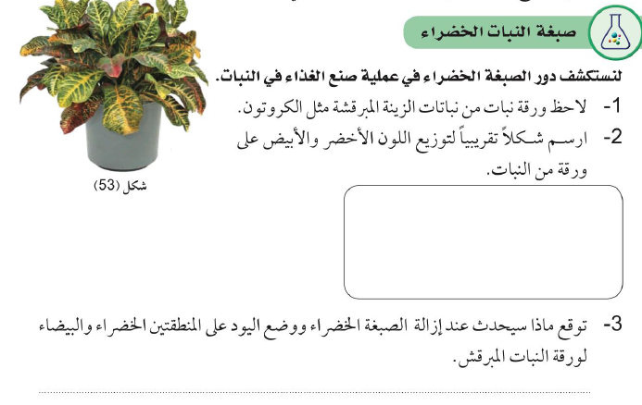
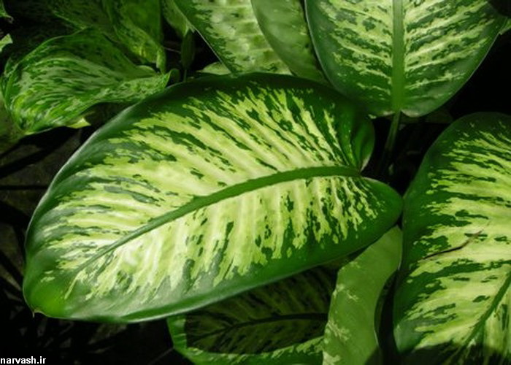
أتوقع أن المناطق التي كانت خضراء يصبح لونها أزرق داكن ، و المناطق البيضاء لا تُغير من لون محلول اليود .

Slide 11
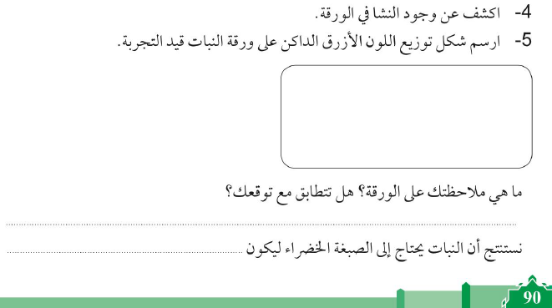
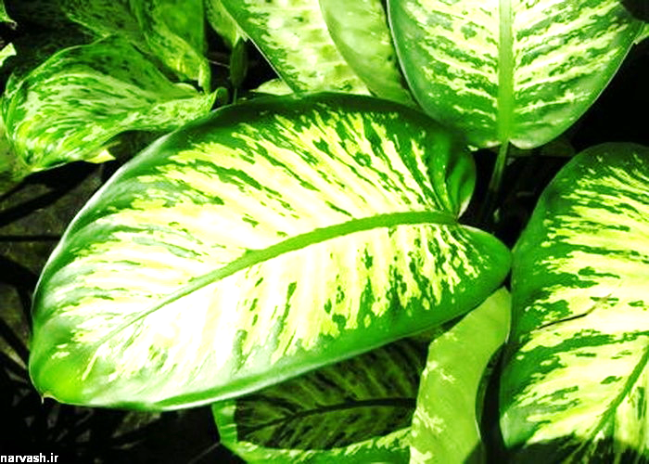
-6
المناطق الخضراء قامت بالبناء الضوئي و كونت النشا . و توقعي صحيح .
النشا .
-7

Slide 12
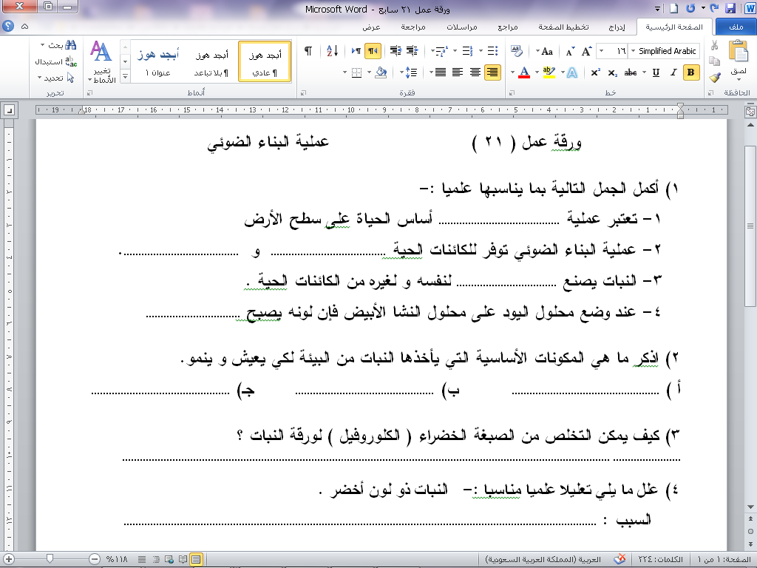
البناء الضوئي
الأكسجين
الغذاء
غذائه
أزرق داكن
ثاني أكسيد الكربون
الماء و الأملاح المعدنية
ضوء الشمس
بوضع الورقة في ماء يغلي لقتل المادة الحية ثم يتم وضعهما في كحول
بسبب احتوائه على الصبغة الخضراء ( الكلوروفيل )

